Slide 1
PROJET ALIA OTHELLO
ALIA- Approche Logique de l'Intelligence Artificielle
Hexanôme 4132

Slide 2
Sommaire
ALIA- Approche Logique de l'Intelligence Artificielle
Modélisation du Jeu
Statistiques
Introduction
Heuristiques
Conclusion

Slide 3
MODÉLISATION DU JEU
ALIA- Approche Logique de l'Intelligence Artificielle

Slide 4
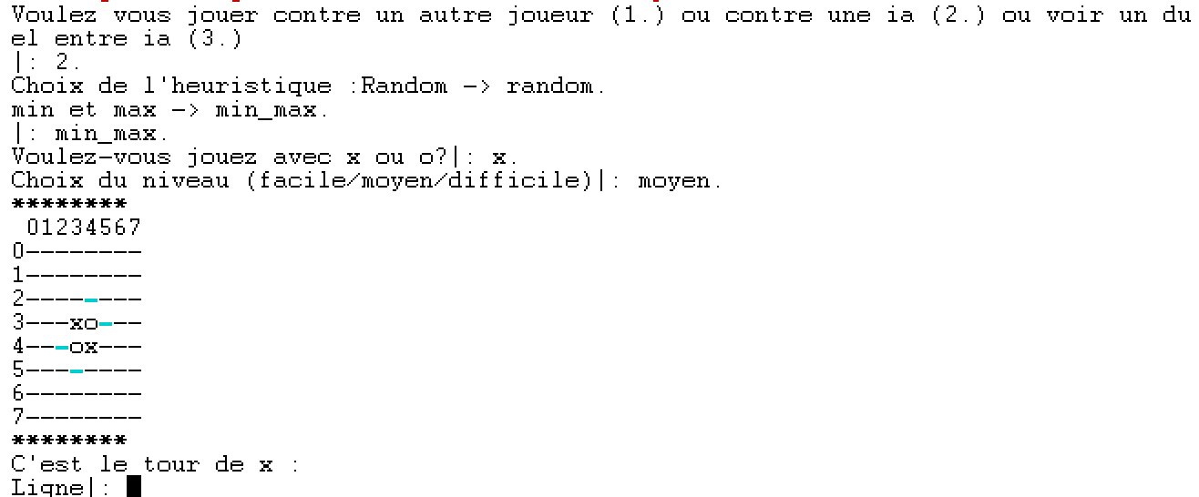
MODÉLISATION DU JEU
ALIA- Approche Logique de l'Intelligence Artificielle
Choix et initialisations

Slide 5
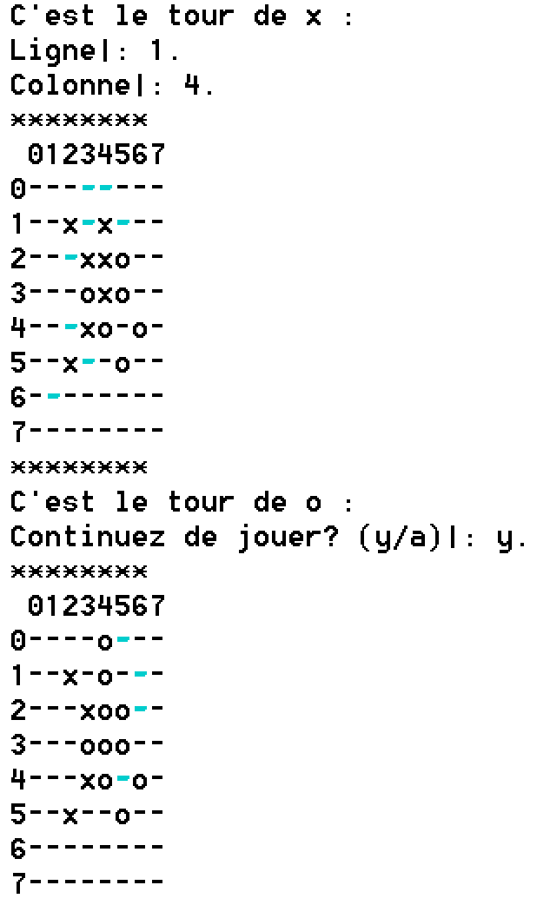
MODÉLISATION DU JEU
ALIA- Approche Logique de l'Intelligence Artificielle
Afficher le plateau
Calculer les coups possibles
Retourner les pions

Slide 6
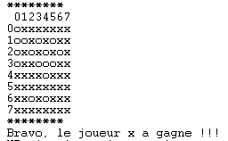
MODÉLISATION DU JEU
ALIA- Approche Logique de l'Intelligence Artificielle
Reconnaître un état final
Trouver le gagnant et déclarer la fin de jeu

Slide 7
ALIA- Approche Logique de l'Intelligence Artificielle
HEURISTIQUES
RANDOM
01
MIN-MAX
02
ALPHA-BETA
03

Slide 8
ALIA- Approche Logique de l'Intelligence Artificielle
02
MINMAX
: Joueur I
: Joueur II
Avantage Joueur II
0
Avantage Joueur I
(Joueur Minimisant)
(Joueur Maximisant)

Slide 9
ALIA- Approche Logique de l'Intelligence Artificielle
5
[X1,Y1,-3 ]
[X2,Y2,1]
[X3,Y3,3]
[X4,Y4,5]
8
4
2
-3
8
7
-1

Slide 10
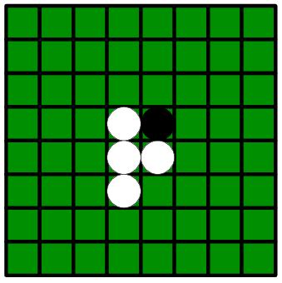
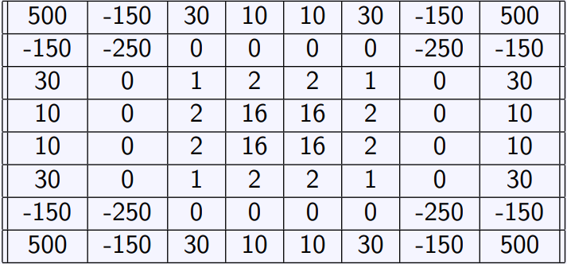
Evaluation du jeu
ALIA- Approche Logique de l'Intelligence Artificielle
Différence du nombre de pions
Coefficients selon la position des pions

Slide 11
AVANTAGES
ALIA- Approche Logique de l'Intelligence Artificielle
INCONVENIENTS
Efficacité pour trouver le meilleur coup à jouer
Applicable à beaucoup de situations, pas uniquement à Othello
Ajustable pour modifier la difficulté (fonction d’évaluation, profondeur, …)
Algorithme récursif simple à implémenter
Coût mémoire très important
Non applicable à des jeux avec de gros facteurs d’embranchements (échecs par exemple)

Slide 12
ALIA- Approche Logique de l'Intelligence Artificielle
3
03
ALPHA-BETA
3
<= -4
3
>=5
-4
?
-1
3
5
?
-6
-4

Slide 13
AVANTAGES
ALIA- Approche Logique de l'Intelligence Artificielle
INCONVENIENTS
Parcours optimal, coût mémoire moins important.
Plus efficace que min-max sur des profondeurs élevées.
Limité en terme de temps d’exécution pour des jeux ayant un facteur d’embranchement très élevé.

Slide 14
ALIA- Approche Logique de l'Intelligence Artificielle
STATISTIQUES
RANDOM VS MIN-MAX 1
01
RANDOM VS MIN-
MAX 2
02
IA VS IA
03

Slide 15
Sur 50 parties:
ALIA- Approche Logique de l'Intelligence Artificielle
01
RANDOM VS MIN-MAX (1 et 2)
Profondeur | MIN-MAX 1 : différence de pions | MIN-MAX 2: coefficient des pions
2 | 26 Victoires, 20 Défaites et 4 Egalités | 40 Victoires, 8 défaites et 2 Egalités
3 | 36 Victoires, 11 Défaites et 3 Egalités | 45 Victoires, 3 Défaites et 2 Egalités

Slide 16
Sur 100 parties:
ALIA- Approche Logique de l'Intelligence Artificielle
01
ALPHA-BETA VS MIN-MAX
Profondeur | MIN-MAX | ALPHA-BETA
3 | 83 Victoires, 15 Défaites et 2 Egalités en 7.6 sec | 61 Victoires, 37 défaites et 2 Egalités en 1.5 sec
4 | Impossible (stack overflow) | 7 Victoires, 2 Défaites et 2 Egalités en 6.6 sec

Slide 17
STATISTIQUES
31 victoires, 15 défaites et 4 égalités
Min-max 1
Vs Random
67%
42 victoires, 6 défaites et 2 égalités
Min-max 2 vs Random
87%

Slide 18
ALIA- Approche Logique de l'Intelligence Artificielle
04
IA VS IA
Les matchs IA contre IA sont déterministes :
Lorsque min-max 1 joue contre min-max 2 : la première qui joue gagne
Lorsque une IA min-max joue contre elle-même, les écarts de profondeur sont trop petits pour qu’ils influent sur le résultat.

Slide 19
CONCLUSION ET POINTS D’AMELIORATION
ALIA- Approche Logique de l'Intelligence Artificielle
Implémenter une IHM plus poussée
Améliorer les algorithmes utilisés ( par exemple : l’heuristique Null-Move pour améliorer la Vitesse de l’Alpha-Beta)
Tester de nouveaux algorithmes de recherche basés sur l'exploration d'arbres de recherche (par exemple : Search Beam)
Implémenter une IA capable d'apprendre à jouer grâce à l'expérience de jeu accumulée

